Slide 1
ConvNet案例-手写数字识别
基于Tensorflow训练LeNet5神经网络

Slide 2
案例
卷积神经网络示例： LeNet-5
LeNet-5是一个较早出现且非常成功的神经网络模型。基于 LeNet-5的手写数字识别系统 90年代被美国很多银行用来识别支票上面的手写数字。
激活值越大，神经元就越亮
Notes:
e

Slide 3
LeNet5网络结构
使用Tensorflow搭建ConvNets

Slide 4
LeNet5网络结构

Slide 5
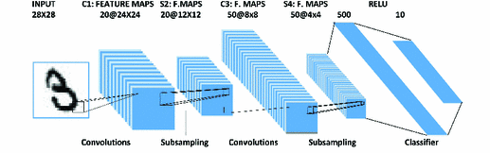
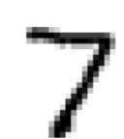
卷积神经网络示例： LeNet-5
LeNet-5的网络结构如下图所示
Input :28*28
C1:feature maps
16@28*28
S2: f. maps
16@14*14
C3: f. maps
36@14*14
S4: f. maps
36@7*7
Relu
128
10
Convolutions
Subsampling
Convolutions
Subsampling
Full connection

Slide 6
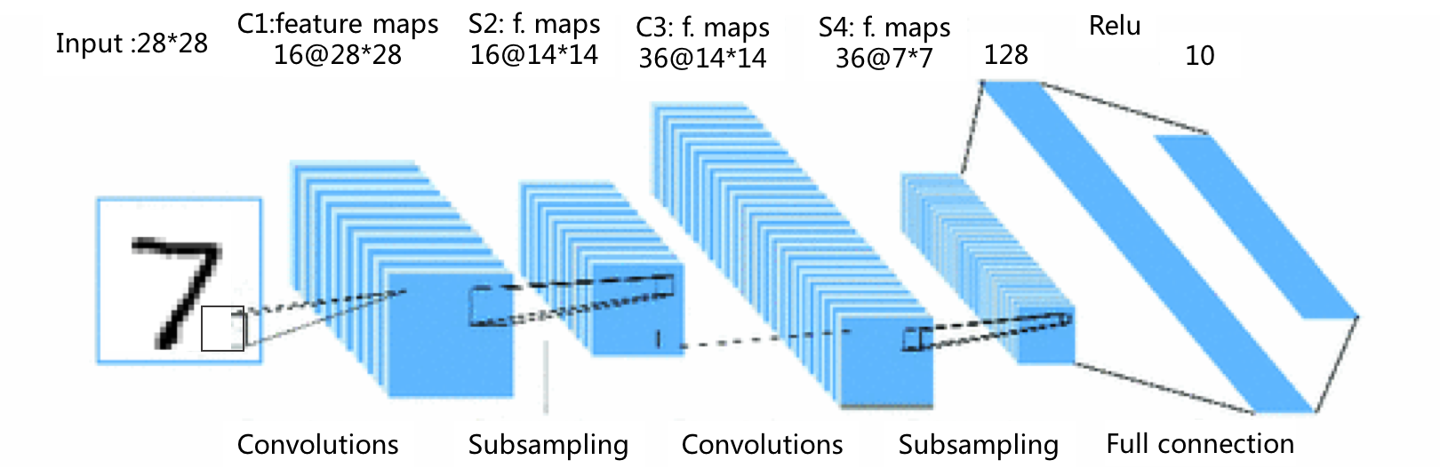
卷积神经网络示例： LeNet-5
不计输入层， LeNet-5共有 7层，每一层的结构为：
输入层：输入图像大小为 28X28 = 784
Notes:
e

Slide 7
卷积神经网络示例： LeNet-5
C1层：卷积层
滤波器的大小是 5 X5 = 25，共有16个滤波 器，得到 16组大小为 28X28 = 784的特征映射
S2层：这一层为子采样层
由 C1层每组特征映射的 2X2 邻域点次采样为 1个点，得到16个14*14的图像
Notes:
e

Slide 8
卷积神经网络示例： LeNet-5
C3层：卷积层
由于 S2层也有多组特征映射，需要一个连接表来定义不同层特征映射之间的依赖关系
S4层：采样层
由 2X2邻域点次采样为 1个点，得到36组 7*7大小的特征映射
激活值越大，神经元就越亮
Notes:
e

Slide 9
卷积神经网络示例： LeNet-5
全连接层：将36张7x7的图像扁平化为7x7x36的向量，输入到一个128维的全连接层
输出层：输出层由 10个欧氏径向基函数（Radial Basis Function，RBF）函数组成
Output
Notes:
e

Slide 10
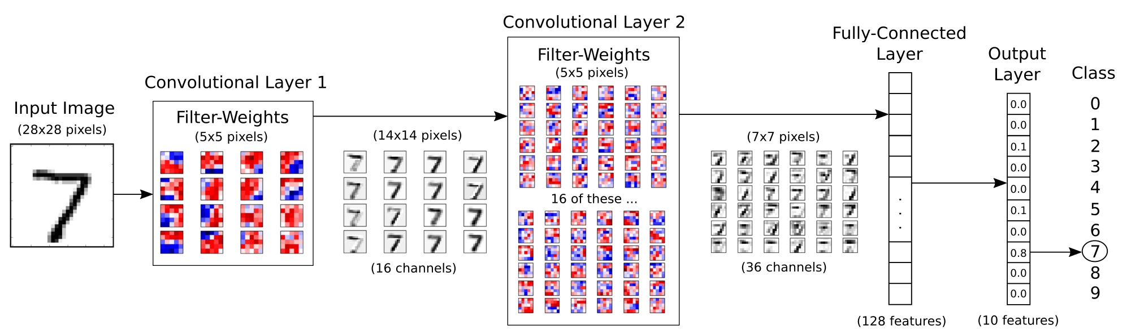
卷积神经网络示例： LeNet-5

Slide 11
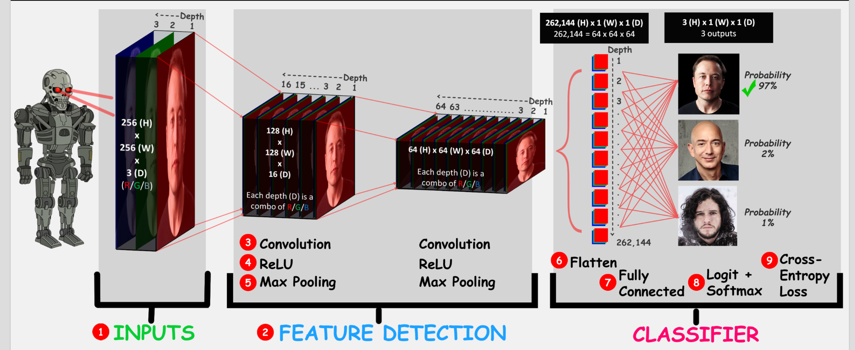
卷积神经网络示例： LeNet-5

Slide 12
卷积神经网络示例： LeNet-5
inputs —— 电子表格的像素
feature detection —— 收集到的特征
convolution math- filters —— 放大特征值
padding —— 犯罪现场镫骨
relu—— 开启/关闭负数开关
max pooling—— 保留最重要的特征
flatten——将特征值排列开
fully connected——将特征与所有可能的输出结果联系起来

Slide 13
使用Tensorflow搭建ConvNets

Slide 14
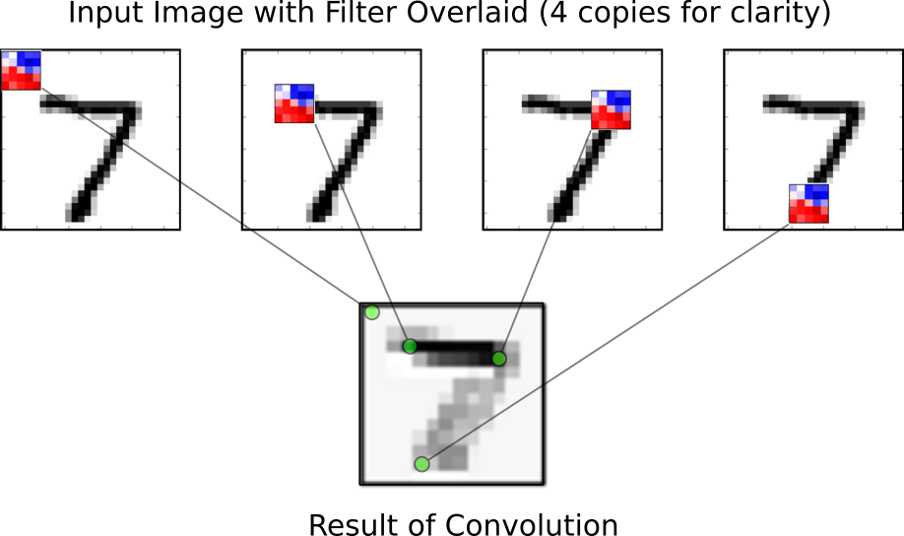
使用5x5的卷积核对原图进行特征提取
红色部分表示正的特征值，蓝色是非特征值的负数
结果显示该卷积核提取的是图像中横线的特征

Slide 15
1
数据预处理
1
2
TensorFlow计算图
3
运行TensorFlow计算图
4
权重和层的可视化

Slide 16
1
数据预处理

Slide 17
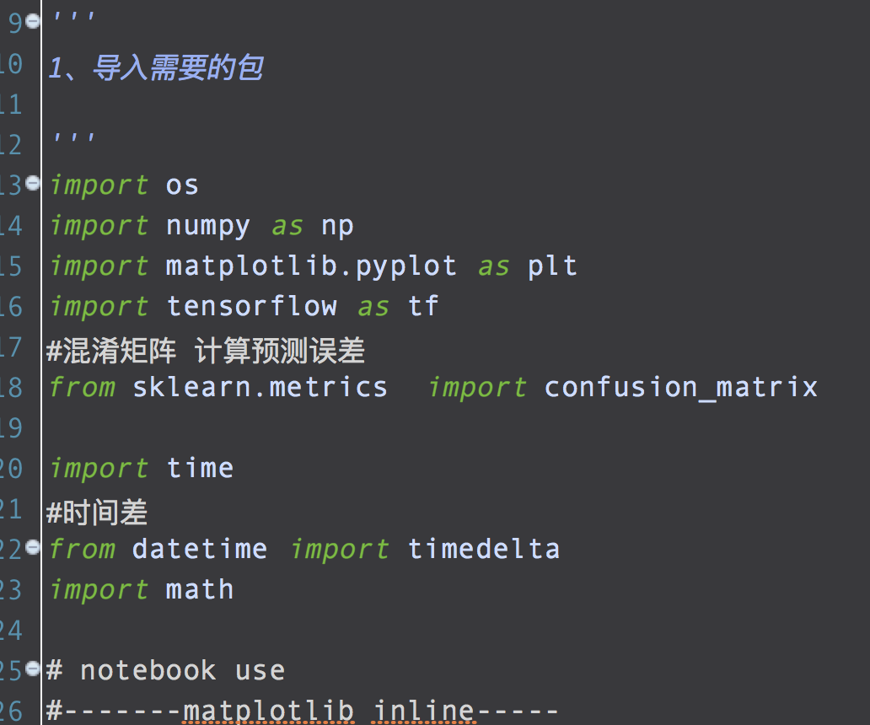
数据预处理
1.1 导入相关包
Notes:
e

Slide 18
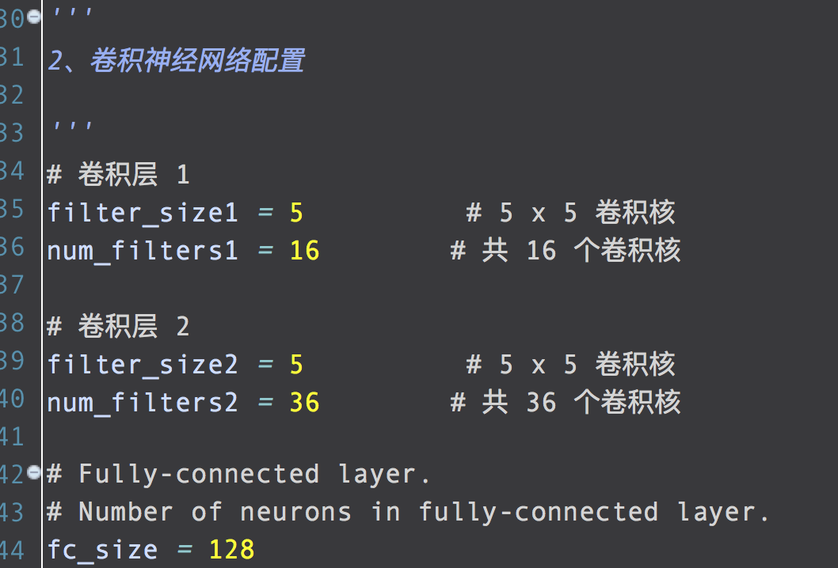
数据预处理
1.2 卷积神经网络配置
Notes:
e

Slide 19
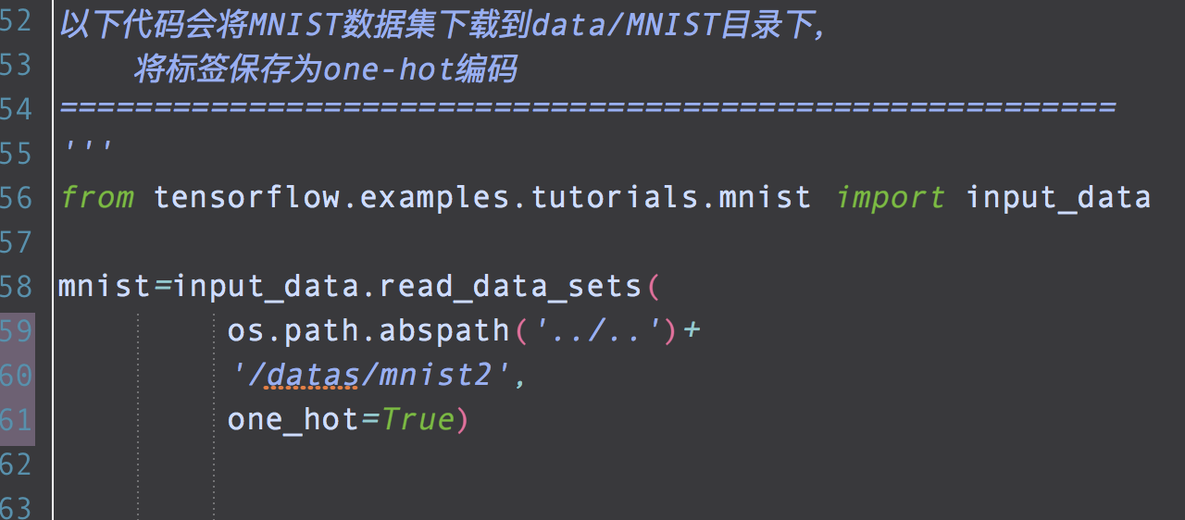
数据预处理
1.2 载入数据
Notes:
e

Slide 20
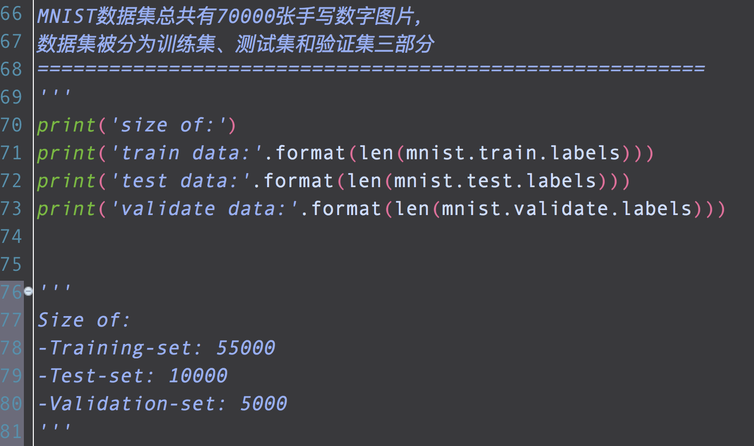
数据预处理
1.2 载入数据
Notes:
e

Slide 21
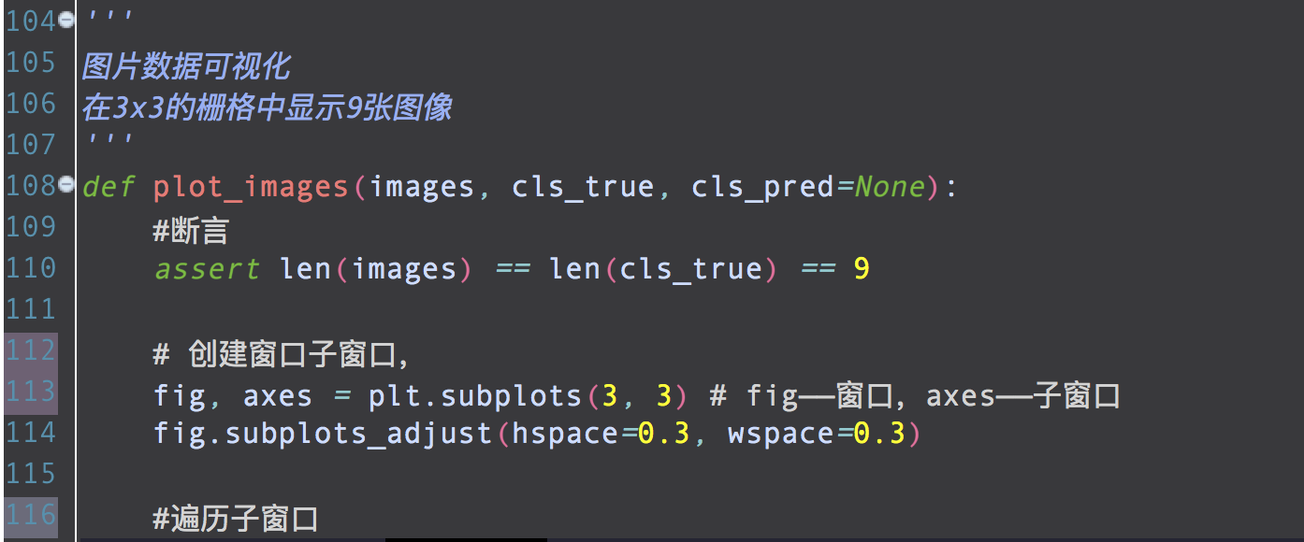
数据预处理
1.3 数据可视化
for循环代码
Notes:
e

Slide 22
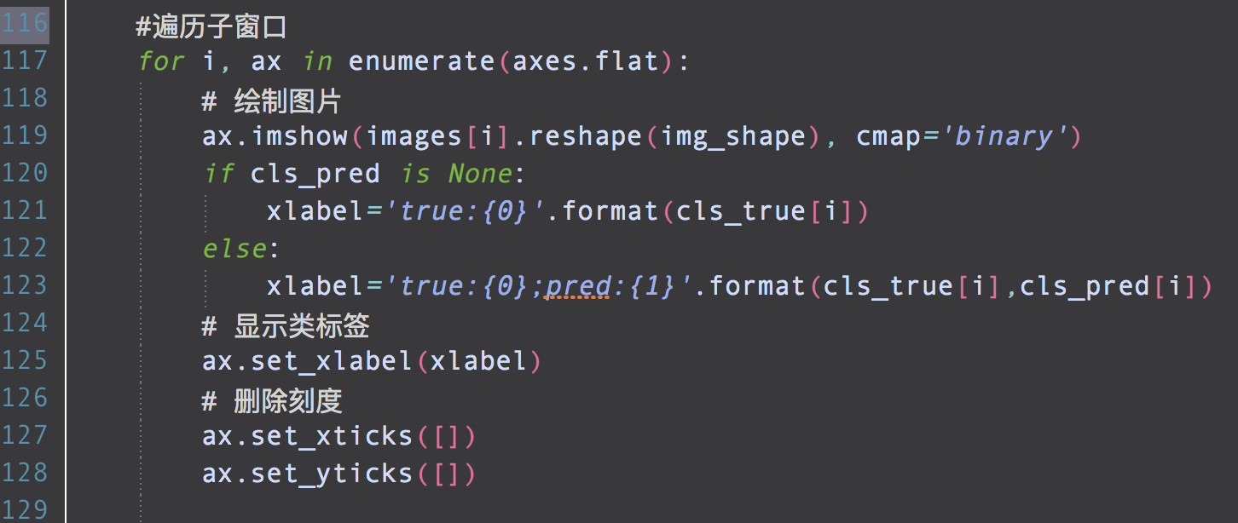
数据预处理
1.3 数据可视化
Notes:
e

Slide 23
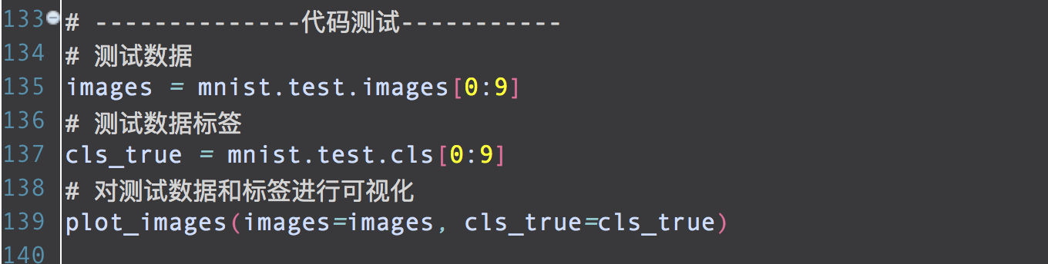
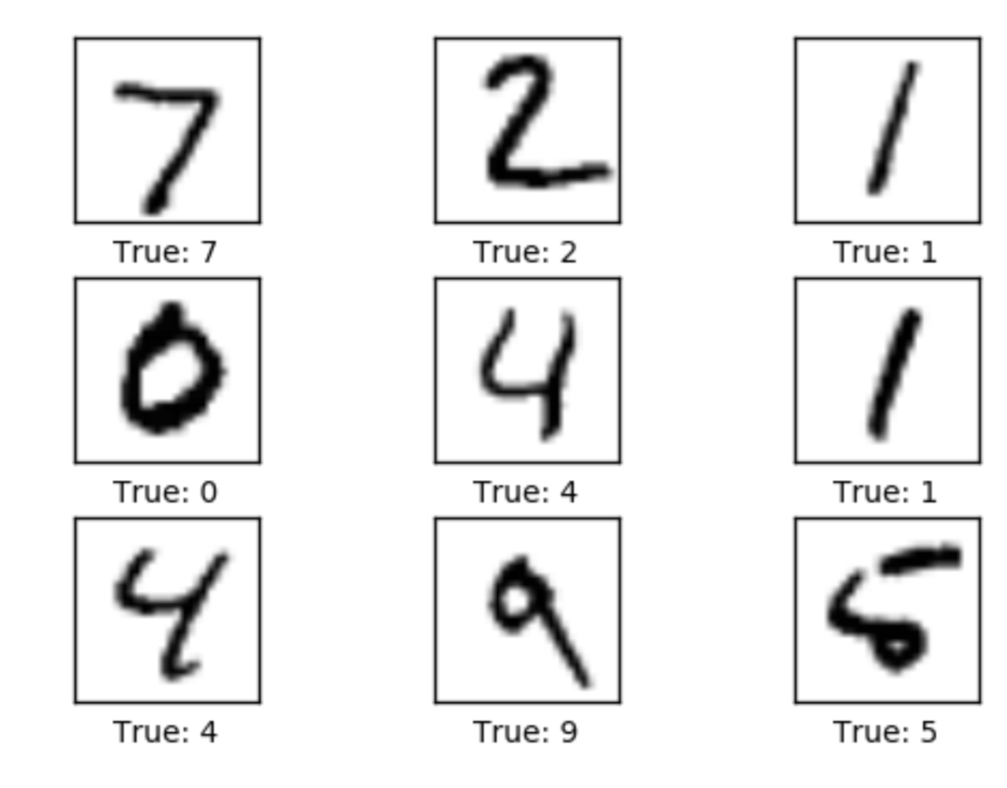
数据预处理
1.3 数据可视化
Notes:
e

Slide 24
数据预处理
学员练习
MNIST数据预处理
时间：
计时控件

Slide 25
2
TensorFlow图

Slide 26
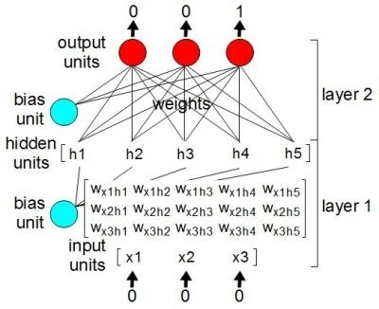
Tensorflow计算图
从矩阵到张量
tensors (矩阵) —— 神经元、权重
graph (神经网络图)
operation (操作) —— 矩阵计算

Slide 27
Tensorflow计算图
Tensorflow计算图
Tensorflow主要流程是先建立好整个网络的计算图模型，然后再导入数据进行计算
TensorFlow计算图包含：
Placeholder: 占位符，用来读取用户输入与输出
Variable: 模型的变量，也称为参数，在计算过程中逐步优化
Model: 使用的神经网络模型，也可以使用一些简单的计算
Cost Function： 代价函数，也称损失函数，如何计算模型的误差
Optimizer： 优化器，使用哪种优化策略来降低损失

Slide 28
Tensorflow计算图
Tensorflow计算图
train
13 tensors
节点
cross-entropy
11 tensors
6 tensors
9 tensors
y
layer2
9*3
张量的维度
9*3
10 tensors
张量
layer1
x
9 *3
9*3
占位符

Slide 29
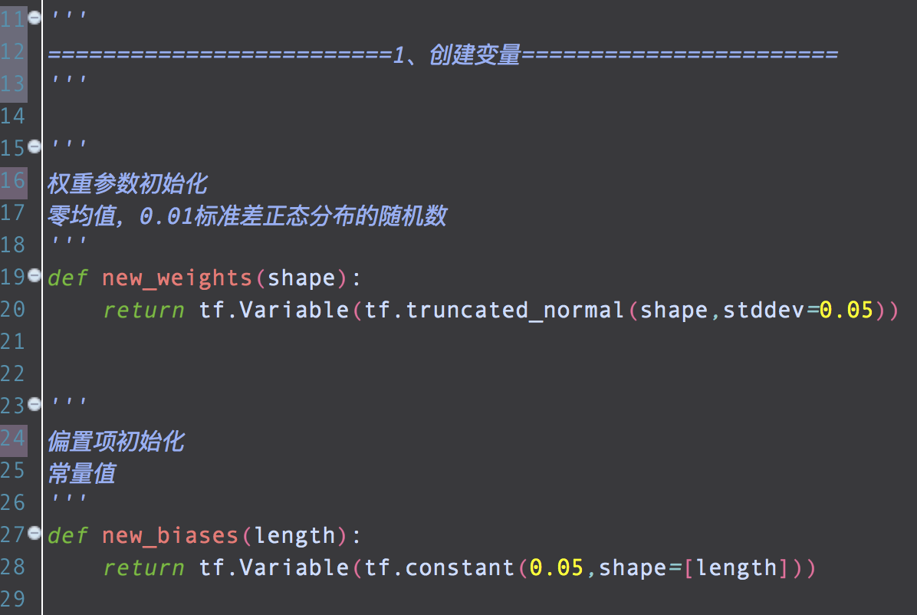
Tensorflow计算图
创建变量

Slide 30
Tensorflow计算图
创建卷积层
卷积层的输入为4维的tensor，维度如下：
图像数量
图像高度
图像宽度
通道数
卷积层的输出是一个4维的tensor，维度如下：
图像数量，与输入相同
图像高度，如果使用2x2 pooling，高宽都除以2
图像宽度，同上
由卷积层生成的通道数

Slide 31
Tensorflow计算图
创建卷积层
''’卷积层''
def new_conv_layer(input, # 前一层.
num_input_channels, # 前一层通道数
filter_size, # 卷积核尺寸
num_filters, # 卷积核数目
use_pooling=True): # 使用 2x2 max-pooling.
# 1、创建卷积层。注意stride全设置为1。
# 2、给卷积层的输出添加一个偏置，每个卷积通道一个偏置值
# 3、是 否使用pooling
# 4、 Linear Unit (ReLU).

Slide 32
Tensorflow计算图
展平操作
在卷积层后添加全连接层，首先将4维的tensor展平为2维的tensor·
展评操作
'''
def flatten_layer(layer):
# 获取输入层的形状，
# layer_shape == [num_images, img_height, img_width, num_channels]
layer_shape = layer.get_shape()
# 特征数量: img_height * img_width * num_channels
# 可以使用TensorFlow内建操作计算.
num_features = layer_shape[1:4].num_elements()

Slide 33
Tensorflow计算图
展平操作
在卷积层后添加全连接层，首先将4维的tensor展平为2维的tensor·
# 将形状重塑为 [num_images, num_features].
# 注意只设定了第二个维度的尺寸为num_filters，
#第一个维度为-1，保证第一个维度num_images不变
# 展平后的层的形状为:
# [num_images, img_height * img_width * num_channels]
layer_flat = tf.reshape(layer, [-1, num_features])
return layer_flat, num_features

Slide 34
Tensorflow计算图
全连接
'''全连接层''
def new_fc_layer(input, # 前一层.
num_inputs, # 前一层输入维度
num_outputs, # 输出维度
use_relu=True): # 是否使用RELU
# 权重和偏置
weights = new_weights(shape=[num_inputs, num_outputs])
biases = new_biases(length=num_outputs)
# 计算 y = wx + b
layer = tf.matmul(input, weights) + biases
# 是否使用RELU
if use_relu:
layer = tf.nn.relu(layer)
return layer

Slide 35
数据预处理
学员练习
创建Tensorflow图
时间：
计时控件

Slide 36
Tensorflow计算图
Placeholder占位符
占位符为输入与输出占据位置，这些输入输出一般在不同的轮次都会有所变化。由于TensorFlow先构图再计算，所以需要使用占位符为输入和输出预留位置。
'''卷积层 1’''
layer_conv1, weights_conv1 = \
new_conv_layer(input=x_image, # 输入图像
num_input_channels=num_channels, # 输入通道数
filter_size=filter_size1, # 卷积核尺寸
num_filters=num_filters1, # 卷积核数目
use_pooling=True)
print(layer_conv1)
Tensor("Relu:0", shape=(?, 14, 14, 16), dtype=float32)

Slide 37
Tensorflow计算图
Placeholder占位符
#卷积层1
Tensor("Relu:0", shape=(?, 14, 14, 16), dtype=float32)
#卷积层2
Tensor("Relu_1:0", shape=(?, 7, 7, 36), dtype=float32)
#展平层
Tensor("Reshape_1:0", shape=(?, 1764), dtype=float32)
#全连接层1
Tensor("Relu_2:0", shape=(?, 128), dtype=float32)
#全连接层2
Tensor("add_3:0", shape=(?, 10), dtype=float32)

Slide 38
数据预处理
学员练习
使用Placeholder占位符
时间：
计时控件

Slide 39
3
运行TensorFlow图

Slide 40
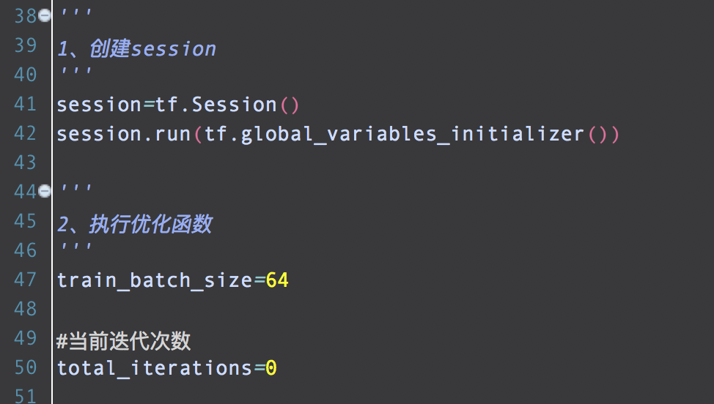
运行Tensorflow计算图
创建Session
1、创建session，并初始化其中的一些变量（w 和 b）
2、TensorFlow使用session.run()来运行计算图

Slide 41
运行Tensorflow计算图
优化函数
def optimize(num_iterations):
#初始化变量
# 用来输出用时.
for i in range(total_iterations,total_iterations+num_iterations):
# 获取一批数据，放入dict
# 运行优化器
session.run(optimizer, feed_dict=feed_dict_train)
# 每100轮迭代输出状态
# 计算训练集准确率.
acc = session.run(accuracy, feed_dict=feed_dict_train)
msg = "迭代轮次: {0:>6}, 训练准确率: {1:>6.1%}"
print(msg.format(i + 1, acc))
total_iterations += num_iterations
# 输出用时.

Slide 42
运行Tensorflow计算图
输出错误样例
def plot_example_errors(cls_pred, correct):
# 计算错误情况
incorrect = (correct == False)
images = mnist.test.images[incorrect]
cls_pred = cls_pred[incorrect]
cls_true = mnist.test.cls[incorrect]
# 随机挑选9个
indices = np.arange(len(images))
np.random.shuffle(indices)
indices = indices[:9]
plot_images(images[indices], cls_true[indices], cls_pred[indices])

Slide 43
运行Tensorflow计算图
输出混淆矩阵
def plot_confusion_matrix(cls_pred):
cls_true = mnist.test.cls # 真实类别
# 使用scikit-learn的confusion_matrix来计算混淆矩阵
cm = confusion_matrix(y_true=cls_true, y_pred=cls_pred)
# 打印混淆矩阵
print(cm)
# 将混淆矩阵输出为图像
plt.imshow(cm, interpolation='nearest', cmap=plt.cm.Blues)
# 调整图像
plt.tight_layout()
tick_marks = np.arange(num_classes)
...

Slide 44
运行Tensorflow计算图
性能测试
存储并显示每100次的测试结果
# 将测试集分成更小的批次
test_batch_size = 256
def print_test_accuracy(show_example_errors=False,
show_confusion_matrix=False):
# 测试集图像数量.
num_test = len(mnist.test.images)
# 为预测结果申请一个数组.
cls_pred = np.zeros(shape=num_test, dtype=np.int)

Slide 45
运行Tensorflow计算图
# 数据集的起始id为0
i = 0
while i < num_test:
# j为下一批次的截止id
j = min(i + test_batch_size, num_test)
# 获取i，j之间的图像
images = mnist.test.images[i:j, :]
# 获取相应标签.
labels = mnist.test.labels[i:j, :]
# 创建feed_dict
feed_dict = {x: images,y_true: labels}
# 计算预测结果
cls_pred[i:j] = session.run(y_pred_cls, feed_dict=feed_dict)
# 设定为下一批次起始值.
i = j

Slide 46
运行Tensorflow计算图
cls_true = mnist.test.cls
# 正确的分类
correct = (cls_true == cls_pred)
# 正确分类的数量
correct_sum = correct.sum()
# 分类准确率
acc = float(correct_sum) / num_test
# 打印准确率.
msg = "测试集准确率: {0:.1%} ({1} / {2})"
print(msg.format(acc, correct_sum, num_test))
# 打印部分错误样例.
# 打印混淆矩阵.

Slide 47
运行Tensorflow计算图
#优化前的性能测试
print_test_accuracy()
#执行一轮优化后的性能
optimize(num_iterations=1)
print_test_accuracy()
#100轮优化后的性能
optimize(num_iterations=99)
print_test_accuracy()
#1000轮优化后性能
optimize(num_iterations=900)
print_test_accuracy(show_example_errors=True)

Slide 48
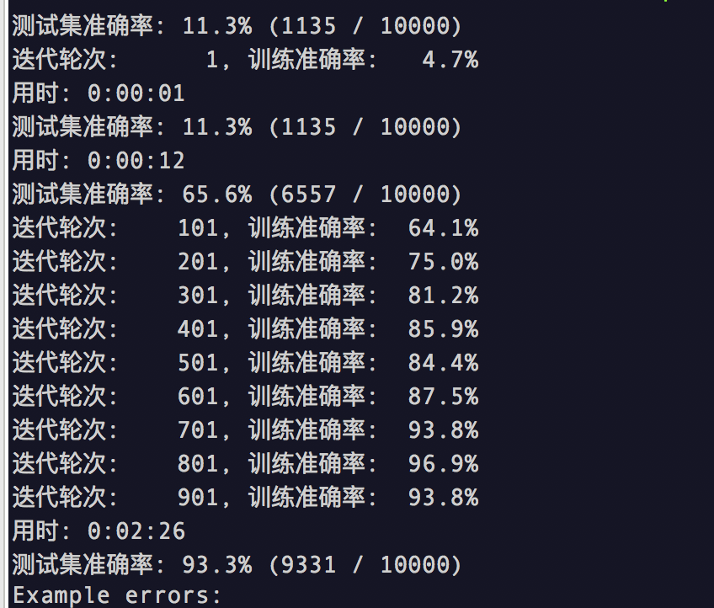
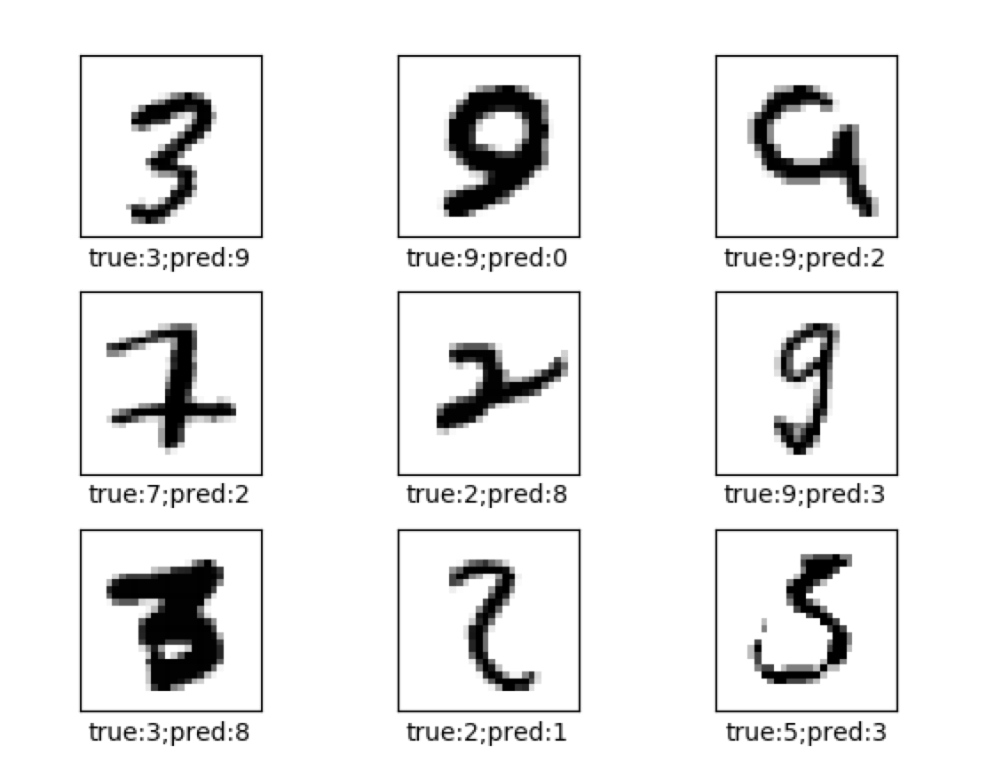
运行Tensorflow计算图

Slide 49
数据预处理
学员练习
运行并测试
时间：
计时控件

Slide 50
4
权重和层的可视化

Slide 51
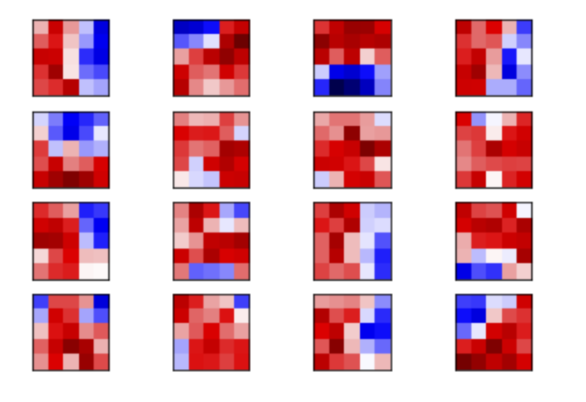
权重和层的可视化
权重可视化
16个卷积核权重,红色为正的权重，蓝色为负的权重

Slide 52
权重和层的可视化
权重可视化
#卷积权重可视化
def plot_conv_weights(weights, input_channel=0):
# weights_conv1 or weights_conv2.
# 运行weights以获得权重
w = session.run(weights)
# 获取权重最小值最大值，这将用户纠正整个图像的颜色密集度，来进行对比
w_min = np.min(w)
w_max = np.max(w)
# 卷积核
num_filters = w.shape[3]

Slide 53
权重和层的可视化
权重可视化
# 需要输出的卷积核
num_grids = math.ceil(math.sqrt(num_filters))
fig, axes = plt.subplots(num_grids, num_grids)
for i, ax in enumerate(axes.flat):
# 只输出有用的子图.
if i<num_filters:
# 获得第i个卷积核在特定输入通道上的权重
img = w[:, :, input_channel, i]
ax.imshow(img, vmin=w_min, vmax=w_max,
interpolation='nearest', cmap='seismic')
# 移除坐标.
ax.set_xticks([])
ax.set_yticks([])
plt.show()

Slide 54
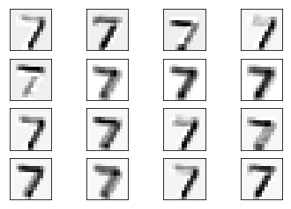
权重和层的可视化
卷积层输出可视化
卷积层1的输出

Slide 55
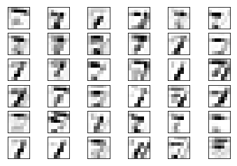
权重和层的可视化
卷积层输出可视化
卷积层2的输出

Slide 56
权重和层的可视化
卷积层输出可视化
#卷积层输出可视化
def plot_conv_layer(layer, image):
# layer_conv1 or layer_conv2.
# feed_dict只需要x，标签信息在此不需要.
feed_dict = {x: [image]}
# 获取该层的输出结果
values = session.run(layer, feed_dict=feed_dict)
# 卷积核
num_filters = values.shape[3]
# 每行需要输出的卷积核网格数
num_grids = math.ceil(math.sqrt(num_filters))

Slide 57
权重和层的可视化
卷积层输出可视化
fig, axes = plt.subplots(num_grids, num_grids)
for i, ax in enumerate(axes.flat):
# 只输出有用的子图.
if i<num_filters:
# 获取第i个卷积核的输出
img = values[0, :, :, i]
ax.imshow(img, interpolation='nearest', cmap='binary')
# 移除坐标.
ax.set_xticks([])
ax.set_yticks([])
plt.show()

Slide 58
数据预处理
学员练习
权重与层的可视化
时间：
计时控件

Slide 59
作业

Slide 60
数据预处理
学员作业
猫狗分类
时间：
计时控件

